Slide 3

基础课16 导数的概念及其意义、导数的运算
基础巩固练
基础巩固练
综合提升练
综合提升练
应用情境练
应用情境练
创新拓展练
创新拓展练

Slide 4
课时评价·提能

Slide 5

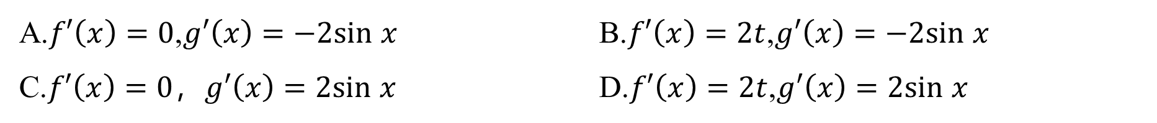
A
1.已知函数$f\left(x\right)=t^{2}$（$t$为常数），$g\left(x\right)=2cos x$ ，则( ) .
A.$f′\left(x\right)=0$,$g′\left(x\right)=−2sin x$ B.$f′\left(x\right)=2t$,$g′\left(x\right)=−2sin x$
C.$f′\left(x\right)=0$，$g′\left(x\right)=2sin x$ D.$f′\left(x\right)=2t$,$g′\left(x\right)=2sin x$
解析 由题意得$f′\left(x\right)=0$,$g′\left(x\right)=−2sin x$ .故选A.

Slide 6

2.（2024·成都月考）已知函数$f\left(x\right)=x^{2}−2$，则$\left.limΔx→0\frac{f\left(3+Δx\right)−f\left(3\right)}{Δx}=\right.$ ( ) .
D
A.3 B.5 C.7 D.6
解析 根据题意，$f′\left(x\right)=2x$ ，
故$\left.limΔx→0\frac{f\left(3+Δx\right)−f\left(3\right)}{Δx}=f′\left(3\right)=6\right.$ .故选D.

Slide 7
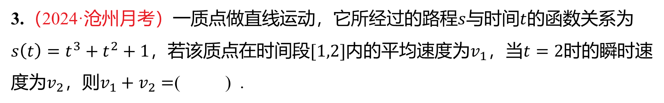
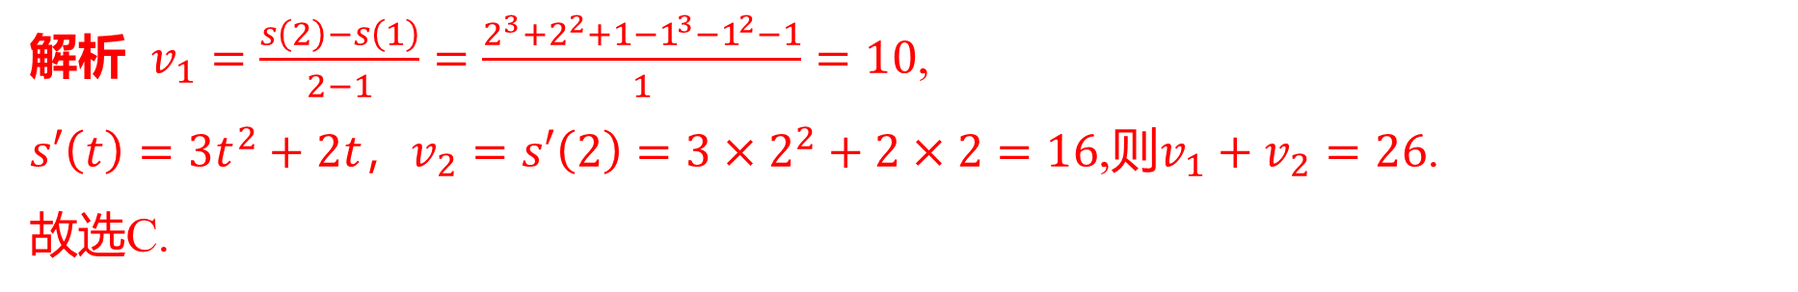
3.（2024·沧州月考）一质点做直线运动，它所经过的路程$s$与时间$t$ 的函数关系为
$s\left(t\right)=t^{3}+t^{2}+1$，若该质点在时间段$[1,2]$内的平均速度为$v_{1}$，当$t=2$ 时的瞬时速
度为$v_{2}$，则$v_{1}+v_{2}=$ ( ) .
C
A.10 B.16 C.26 D.28
解析 $v_{1}=\frac{s\left(2\right)−s\left(1\right)}{2−1}=\frac{2^{3}+2^{2}+1−1^{3}−1^{2}−1}{1}=10$ ,
$s′\left(t\right)=3t^{2}+2t$，$v_{2}=s′\left(2\right)=3×2^{2}+2×2=16$,则$v_{1}+v_{2}=26$ .
故选C.

Slide 8
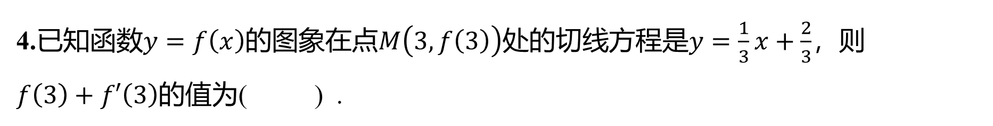
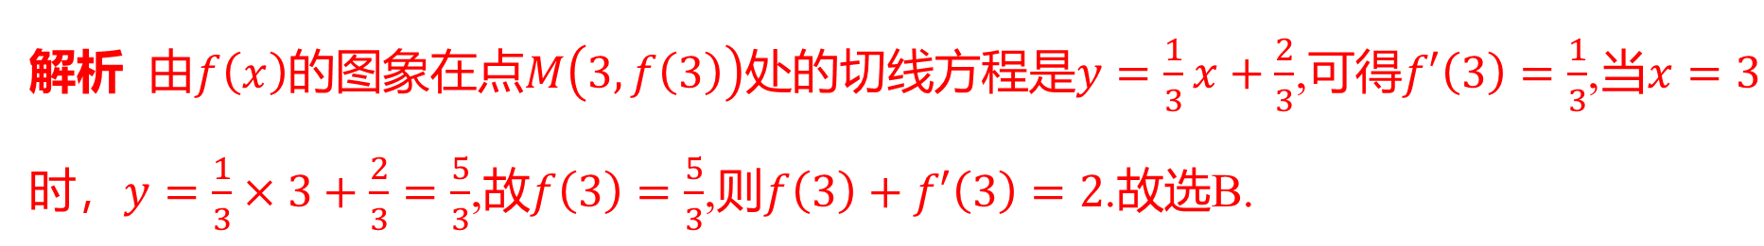
4.已知函数$y=f\left(x\right)$的图象在点$M\left(3,f\left(3\right)\right)$处的切线方程是$y=\frac{1}{3}x+\frac{2}{3}$ ，则
$f\left(3\right)+f′\left(3\right)$ 的值为( ) .
B
A.1 B.2 C.3 D.5
解析 由$f\left(x\right)$的图象在点$M\left(3,f\left(3\right)\right)$处的切线方程是$y=\frac{1}{3}x+\frac{2}{3}$,可得$f′\left(3\right)=\frac{1}{3}$,当$x=3$
时，$y=\frac{1}{3}×3+\frac{2}{3}=\frac{5}{3}$,故$f\left(3\right)=\frac{5}{3}$,则$f\left(3\right)+f′\left(3\right)=2$ .故选B.

Slide 9
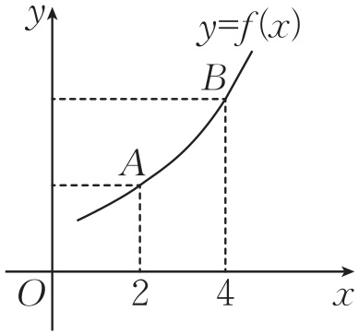
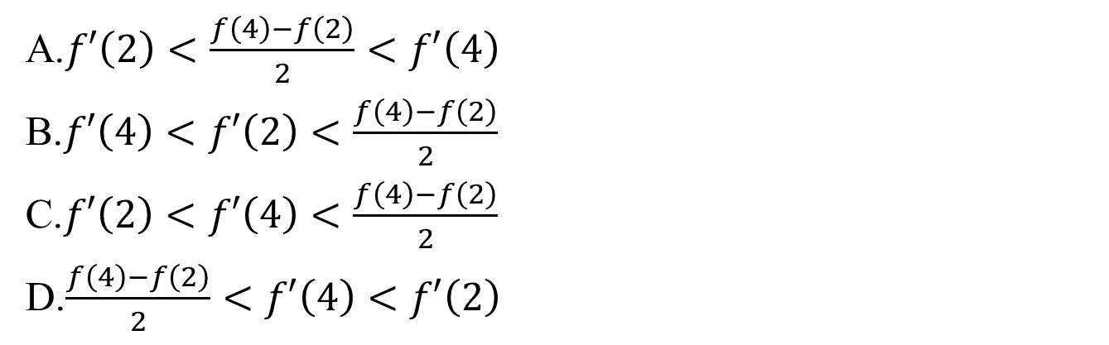
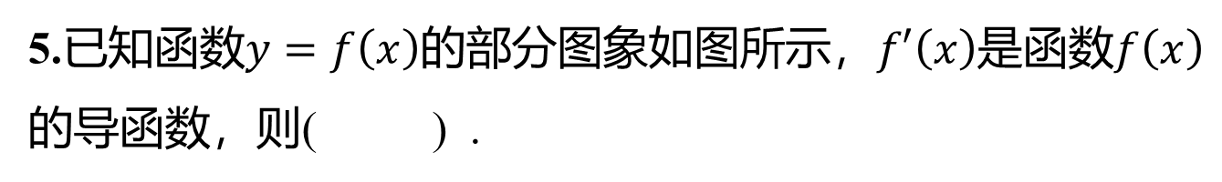
5.已知函数$y=f\left(x\right)$的部分图象如图所示，$f′\left(x\right)$是函数$f\left(x\right)$
的导函数，则( ) .
A
A.$f′\left(2\right)<\frac{f\left(4\right)−f\left(2\right)}{2}<f′\left(4\right)$
B.$f′\left(4\right)<f′\left(2\right)<\frac{f\left(4\right)−f\left(2\right)}{2}$
C.$f′\left(2\right)<f′\left(4\right)<\frac{f\left(4\right)−f\left(2\right)}{2}$
D.$\frac{f\left(4\right)−f\left(2\right)}{2}<f′\left(4\right)<f′\left(2\right)$

Slide 10
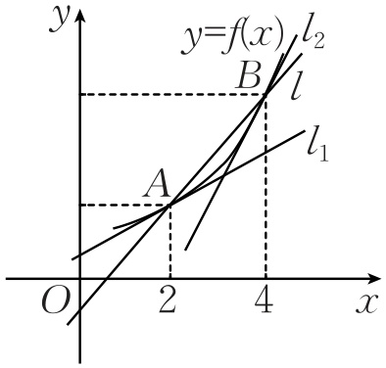
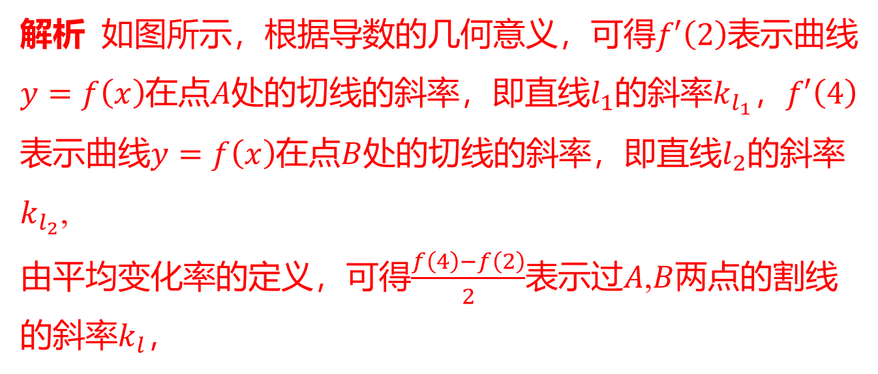
解析 如图所示，根据导数的几何意义，可得$f′\left(2\right)$ 表示曲线
$y=f\left(x\right)$在点$A$处的切线的斜率，即直线$l_{1}$的斜率$k_{l_{1}}$，$f′\left(4\right)$
表示曲线$y=f\left(x\right)$在点$B$处的切线的斜率，即直线$l_{2}$ 的斜率
$k_{l_{2}}$ ,
由平均变化率的定义，可得$\frac{f\left(4\right)−f\left(2\right)}{2}$表示过$A$,$B$ 两点的割线
的斜率$k_{l}$ ，
结合图象，可得$k_{l_{1}}<k_{l}<k_{l_{2}}$，所以$f′\left(2\right)<\frac{f\left(4\right)−f\left(2\right)}{2}<f′\left(4\right)$ .故选A.

Slide 11
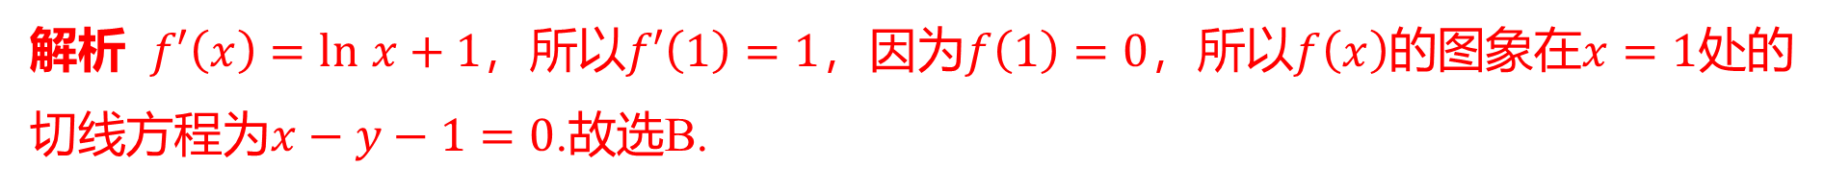
B
6.（2024·福建月考）曲线$f\left(x\right)=xln x$在$x=1$ 处的切线方程为( ) .
A.$2x−y−2=0$ B.$x−y−1=0$ C.$x+y−1=0$ D.$3x−y−1=0$
解析 $f′\left(x\right)=ln x+1$，所以$f′\left(1\right)=1$，因为$f\left(1\right)=0$，所以$f\left(x\right)$的图象在$x=1$ 处的
切线方程为$x−y−1=0$ .故选B.

Slide 12
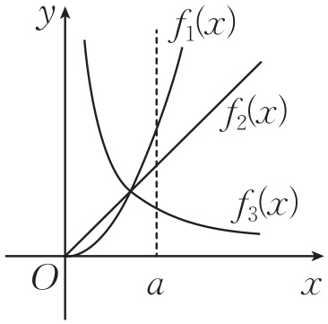
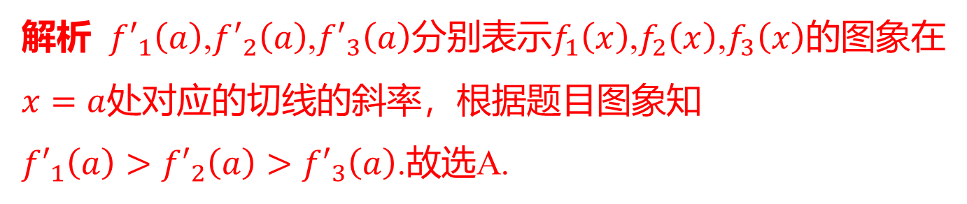
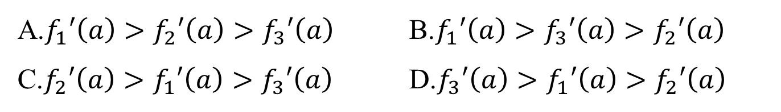

7.已知函数$f\left(x\right)$的导函数为$f′\left(x\right)$,$f_{1}\left(x\right)$,$f_{2}\left(x\right)$,$f_{3}\left(x\right)$ 的图象如图
所示，则( ) .
A
A.$f_{1}′\left(a\right)>f_{2}′\left(a\right)>f_{3}′\left(a\right)$ B.$f_{1}′\left(a\right)>f_{3}′\left(a\right)>f_{2}′\left(a\right)$
C.$f_{2}′\left(a\right)>f_{1}′\left(a\right)>f_{3}′\left(a\right)$ D.$f_{3}′\left(a\right)>f_{1}′\left(a\right)>f_{2}′\left(a\right)$
解析 $f′_{1}\left(a\right)$,$f′_{2}\left(a\right)$,$f′_{3}\left(a\right)$分别表示$f_{1}\left(x\right)$,$f_{2}\left(x\right)$,$f_{3}\left(x\right)$ 的图象在
$x=a$ 处对应的切线的斜率，根据题目图象知
$f′_{1}\left(a\right)>f′_{2}\left(a\right)>f′_{3}\left(a\right)$ .故选A.

Slide 13
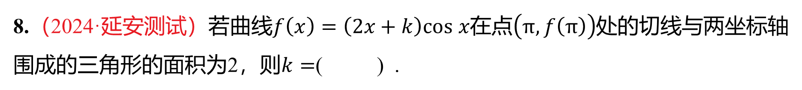
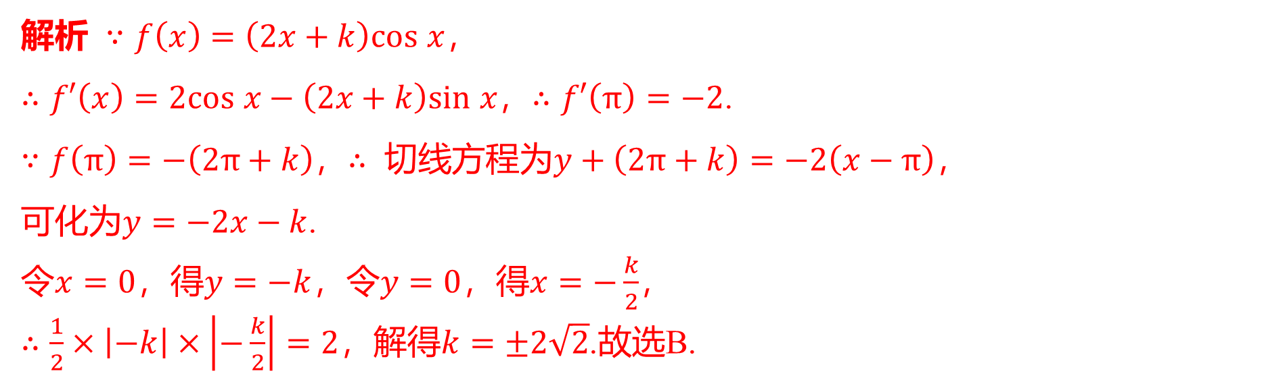
8.（2024·延安测试）若曲线$f\left(x\right)=\left(2x+k\right)cos x$在点$\left(π,f\left(π\right)\right)$ 处的切线与两坐标轴
围成的三角形的面积为2，则$k=$ ( ) .
B
A.$\sqrt{2}$ B.$±2\sqrt{2}$ C.$2±\sqrt{2}$ D.$2π±\sqrt{2}$
解析 $∵f\left(x\right)=\left(2x+k\right)cos x$ ，
$∴f′\left(x\right)=2cos x−\left(2x+k\right)sin x$，$∴f′\left(π\right)=−2$ .
$∵f\left(π\right)=−\left(2π+k\right)$，$∴$ 切线方程为$y+\left(2π+k\right)=−2\left(x−π\right)$ ，
可化为$y=−2x−k$ .
令$x=0$，得$y=−k$，令$y=0$，得$x=−\frac{k}{2}$ ，
$∴\frac{1}{2}×\left|−k\right|×\left|−\frac{k}{2}\right|=2$，解得$k=±2\sqrt{2}$ .故选B.

Slide 14

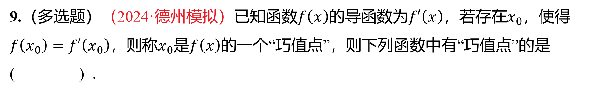
9.（多选题）（2024·德州模拟）已知函数$f\left(x\right)$的导函数为$f′\left(x\right)$，若存在$x_{0}$ ，使得
$f\left(x_{0}\right)=f′\left(x_{0}\right)$，则称$x_{0}$是$f\left(x\right)$ 的一个“巧值点”，则下列函数中有“巧值点”的是
( ) .
ABC
A.$f\left(x\right)=x^{2}$ B.$f\left(x\right)=\frac{1}{x}$ C.$f\left(x\right)=ln x$ D.$f\left(x\right)={\left(\frac{1}{e}\right)}^{x}$

Slide 15
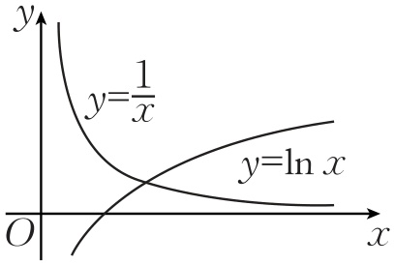
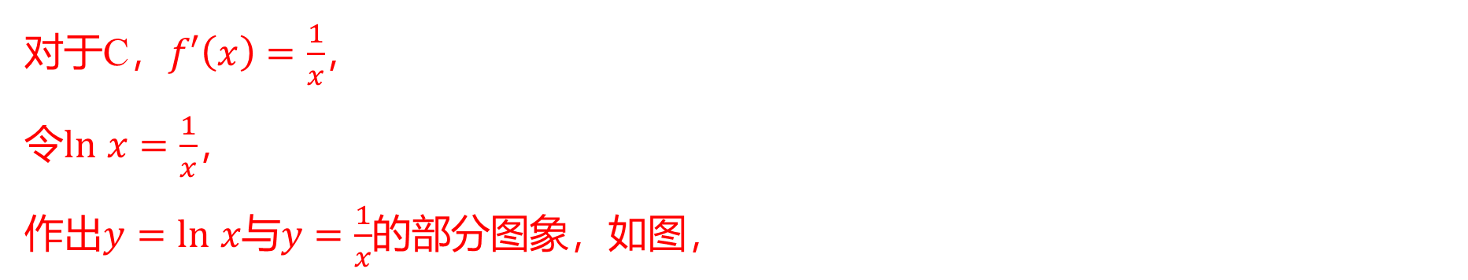
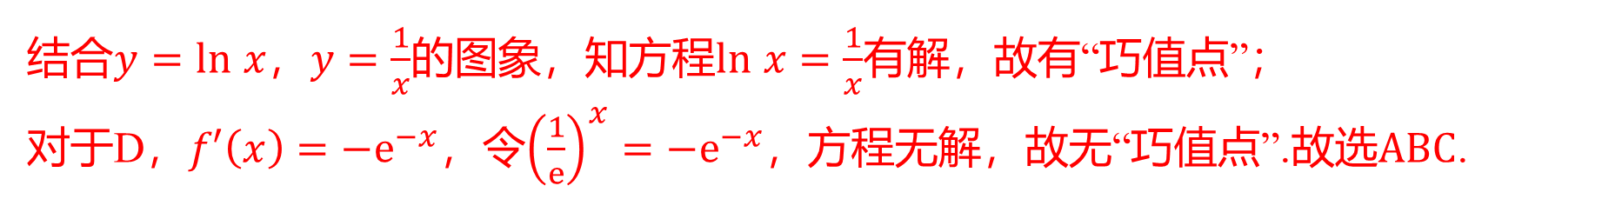
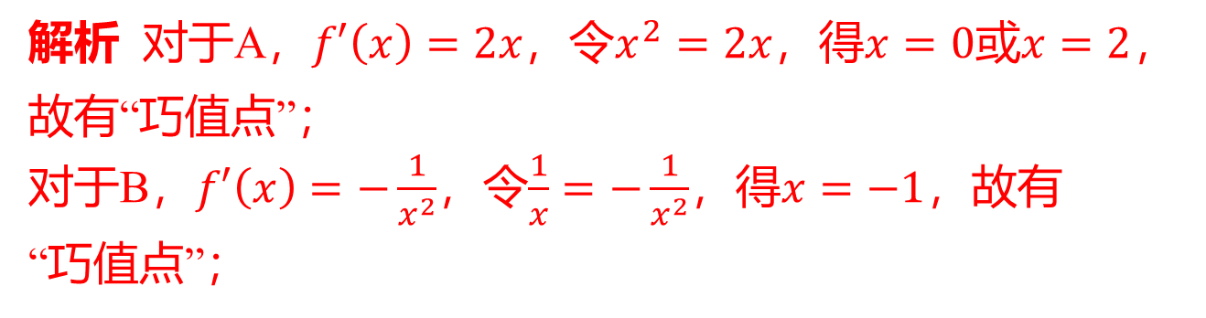
解析 对于A，$f′\left(x\right)=2x$，令$x^{2}=2x$，得$x=0$或$x=2$ ，
故有“巧值点”；
对于B，$f′\left(x\right)=−\frac{1}{x^{2}}$，令$\frac{1}{x}=−\frac{1}{x^{2}}$，得$x=−1$ ，故有
“巧值点”；
对于C，$f′\left(x\right)=\frac{1}{x}$ ，
令$ln x=\frac{1}{x}$ ，
作出$y=ln x$与$y=\frac{1}{x}$ 的部分图象，如图，
结合$y=ln x$，$y=\frac{1}{x}$的图象，知方程$ln x=\frac{1}{x}$ 有解，故有“巧值点”；
对于D，$f′\left(x\right)=−e^{−x}$，令${\left(\frac{1}{e}\right)}^{x}=−e^{−x}$，方程无解，故无“巧值点”.故选$ABC$ .

Slide 16
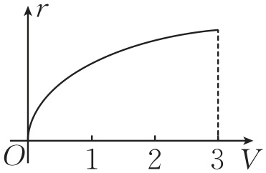
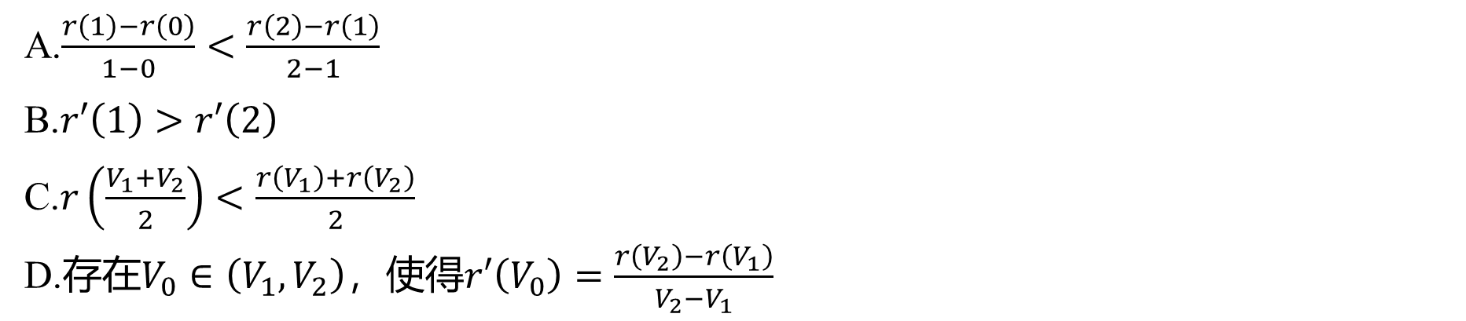
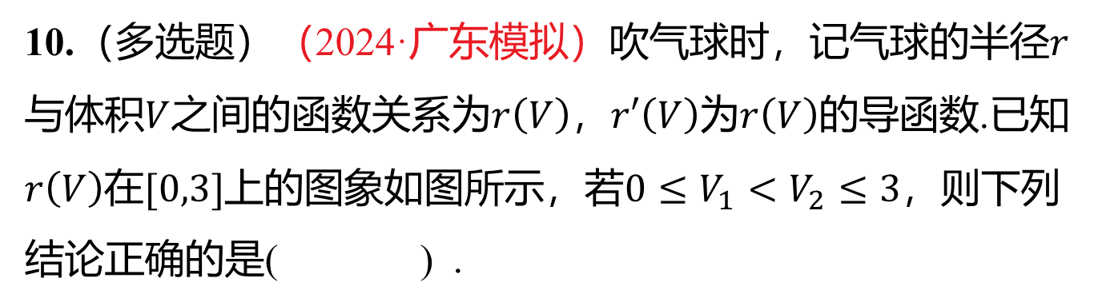
10.（多选题）（2024·广东模拟）吹气球时，记气球的半径$r$
与体积$V$之间的函数关系为$r\left(V\right)$，$r′\left(V\right)$为$r\left(V\right)$ 的导函数.已知
$r\left(V\right)$在$[0,3]$上的图象如图所示，若$0≤V_{1}<V_{2}≤3$ ，则下列
结论正确的是( ) .
BD
A.$\frac{r\left(1\right)−r\left(0\right)}{1−0}<\frac{r\left(2\right)−r\left(1\right)}{2−1}$
B.$r′\left(1\right)>r′\left(2\right)$
C.$r\left(\frac{V_{1}+V_{2}}{2}\right)<\frac{r\left(V_{1}\right)+r\left(V_{2}\right)}{2}$
D.存在$V_{0}∈\left(V_{1},V_{2}\right)$，使得$r′\left(V_{0}\right)=\frac{r\left(V_{2}\right)−r\left(V_{1}\right)}{V_{2}−V_{1}}$

Slide 17
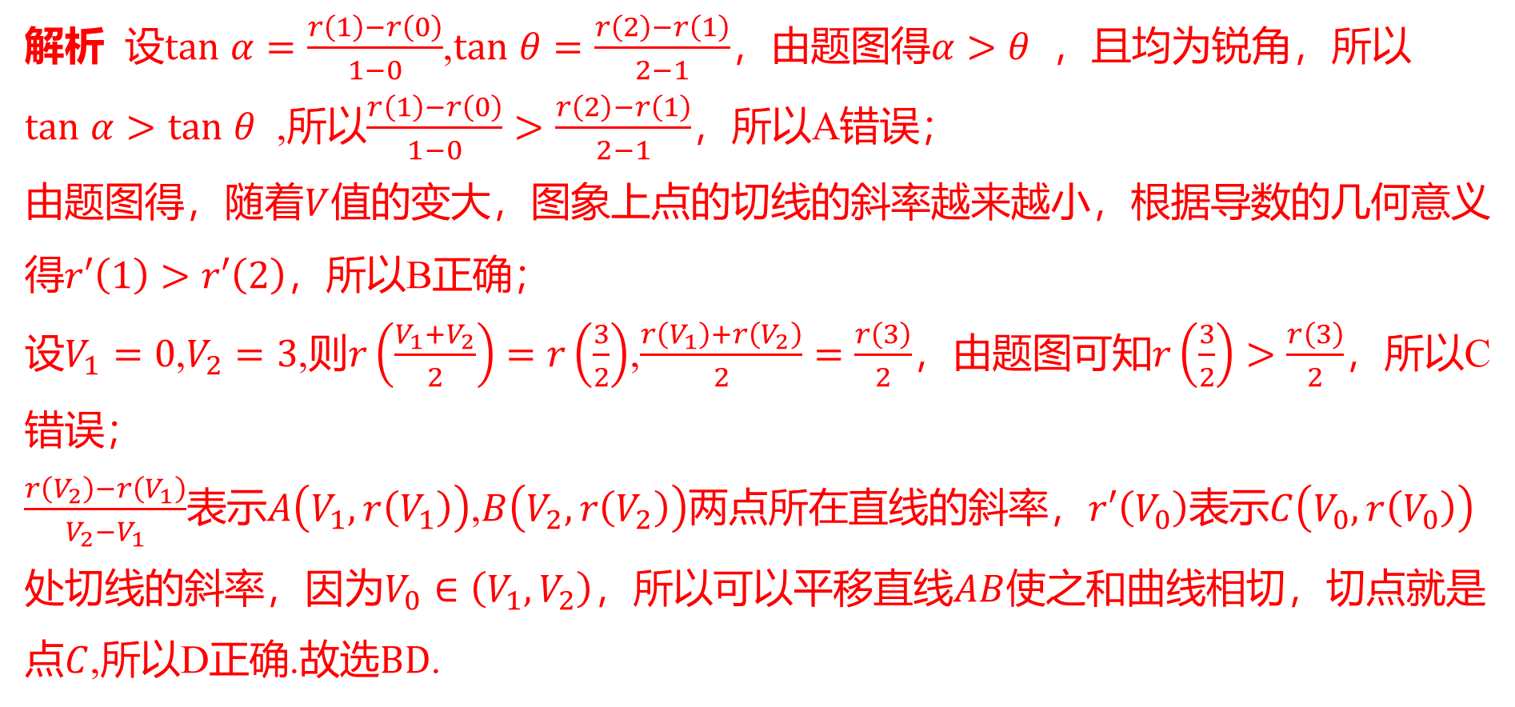
解析 设$tan α=\frac{r\left(1\right)−r\left(0\right)}{1−0}$,$tan θ=\frac{r\left(2\right)−r\left(1\right)}{2−1}$，由题图得$α>θ$ ，且均为锐角，所以
$tan α>tan θ$ ,所以$\frac{r\left(1\right)−r\left(0\right)}{1−0}>\frac{r\left(2\right)−r\left(1\right)}{2−1}$ ，所以A错误；
由题图得，随着$V$ 值的变大，图象上点的切线的斜率越来越小，根据导数的几何意义
得$r′\left(1\right)>r′\left(2\right)$ ，所以B正确；
设$V_{1}=0$,$V_{2}=3$,则$r\left(\frac{V_{1}+V_{2}}{2}\right)=r\left(\frac{3}{2}\right)$,$\frac{r\left(V_{1}\right)+r\left(V_{2}\right)}{2}=\frac{r\left(3\right)}{2}$，由题图可知$r\left(\frac{3}{2}\right)>\frac{r\left(3\right)}{2}$ ，所以C
错误；
$\frac{r\left(V_{2}\right)−r\left(V_{1}\right)}{V_{2}−V_{1}}$表示$A\left(V_{1},r\left(V_{1}\right)\right)$,$B\left(V_{2},r\left(V_{2}\right)\right)$两点所在直线的斜率，$r′\left(V_{0}\right)$表示$C\left(V_{0},r\left(V_{0}\right)\right)$
处切线的斜率，因为$V_{0}∈\left(V_{1},V_{2}\right)$，所以可以平移直线$AB$ 使之和曲线相切，切点就是
点$C$,所以D正确.故选$BD$ .

Slide 18
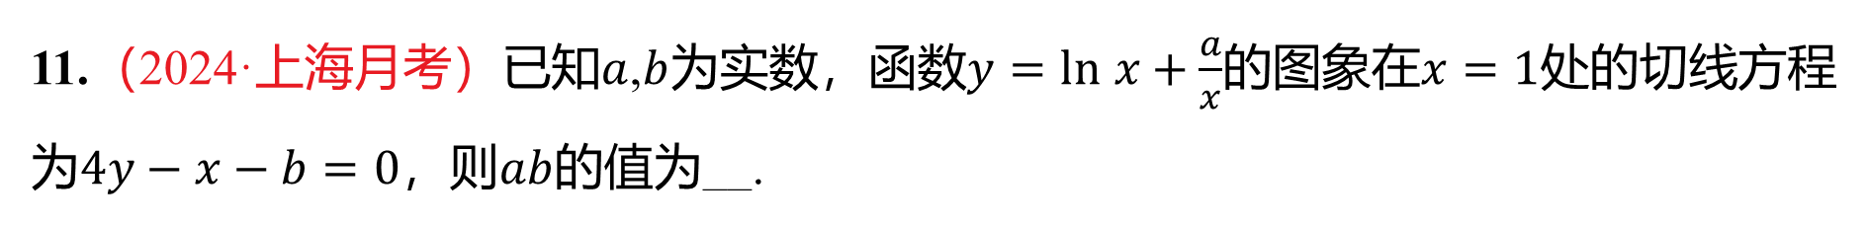
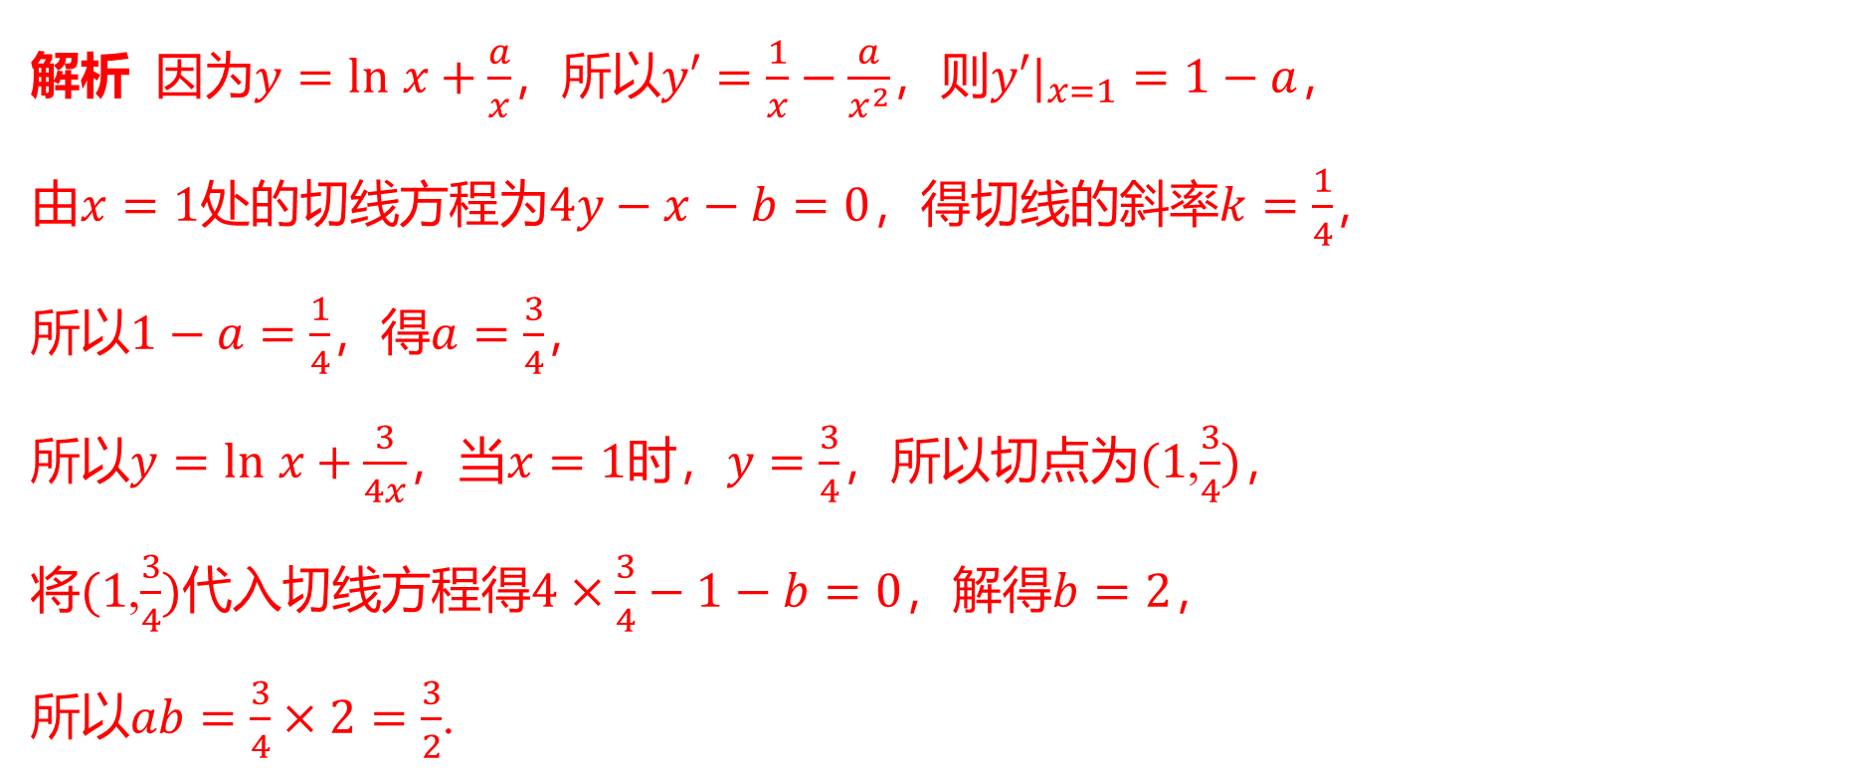

11.（2024·上海月考）已知$a$,$b$为实数，函数$y=ln x+\frac{a}{x}$的图象在$x=1$ 处的切线方程
为$4y−x−b=0$，则$ab$ 的值为__.
$\frac{3}{2}$
解析 因为$y=ln x+\frac{a}{x}$，所以$y′=\frac{1}{x}−\frac{a}{x^{2}}$，则$y′|_{x=1}=1−a$ ，
由$x=1$处的切线方程为$4y−x−b=0$，得切线的斜率$k=\frac{1}{4}$ ，
所以$1−a=\frac{1}{4}$，得$a=\frac{3}{4}$ ，
所以$y=ln x+\frac{3}{4x}$，当$x=1$时，$y=\frac{3}{4}$，所以切点为$(1$,$\frac{3}{4})$ ，
将$(1$,$\frac{3}{4})$代入切线方程得$4×\frac{3}{4}−1−b=0$，解得$b=2$ ，
所以$ab=\frac{3}{4}×2=\frac{3}{2}$ .

Slide 19
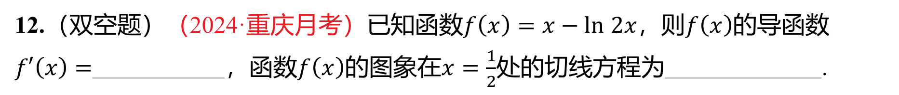
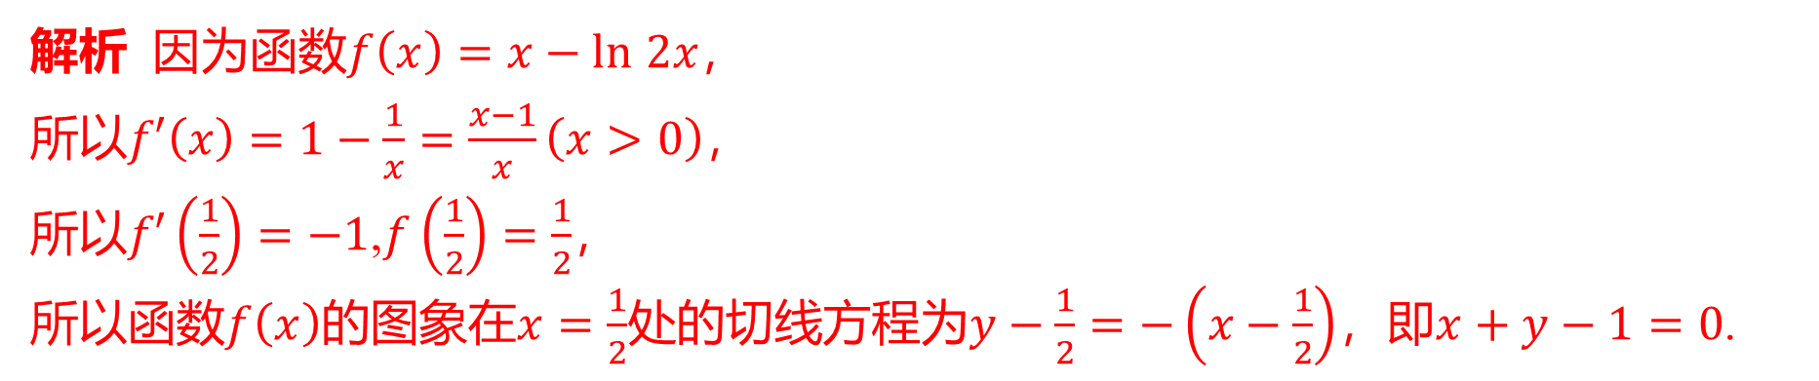


12.（双空题）（2024·重庆月考）已知函数$f\left(x\right)=x−ln 2x$，则$f\left(x\right)$ 的导函数
$f′\left(x\right)=$___________，函数$f\left(x\right)$的图象在$x=\frac{1}{2}$ 处的切线方程为_____________.
$\frac{x−1}{x}\left(x>0\right)$
$x+y−1=0$
解析 因为函数$f\left(x\right)=x−ln 2x$ ，
所以$f′\left(x\right)=1−\frac{1}{x}=\frac{x−1}{x}\left(x>0\right)$ ，
所以$f′\left(\frac{1}{2}\right)=−1$,$f\left(\frac{1}{2}\right)=\frac{1}{2}$ ，
所以函数$f\left(x\right)$的图象在$x=\frac{1}{2}$处的切线方程为$y−\frac{1}{2}=−\left(x−\frac{1}{2}\right)$，即$x+y−1=0$ .

Slide 20

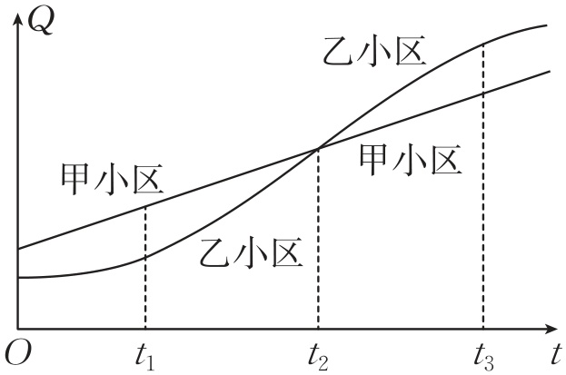
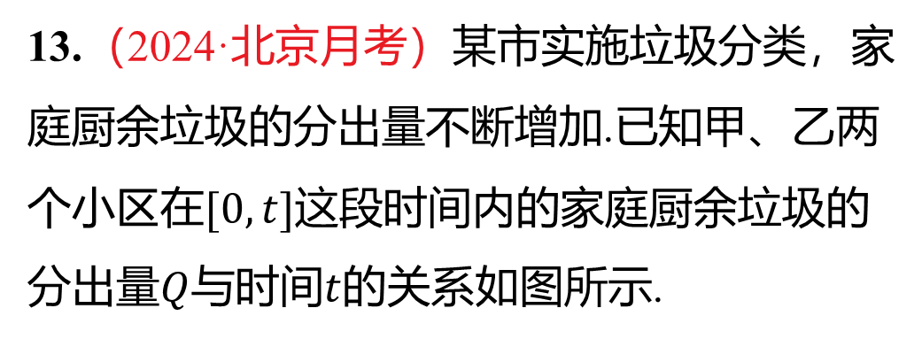
13.（2024·北京月考）某市实施垃圾分类，家
庭厨余垃圾的分出量不断增加.已知甲、乙两
个小区在$[0,t]$ 这段时间内的家庭厨余垃圾的
分出量$Q$与时间$t$ 的关系如图所示.
给出下列四个结论：

Slide 21
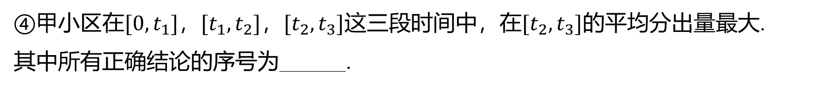
①在$[t_{1},t_{2}]$ 这段时间内，甲小区的平均分出量比乙小区的平均分出量大；
②在$[t_{2},t_{3}]$ 这段时间内，乙小区的平均分出量比甲小区的平均分出量大；
③在$t_{2}$ 时刻，甲小区的分出量比乙小区的分出量增长得慢；
④甲小区在$[0,t_{1}]$，$[t_{1},t_{2}]$，$[t_{2},t_{3}]$这三段时间中，在$[t_{2},t_{3}]$ 的平均分出量最大.
其中所有正确结论的序号为______.
②③

Slide 22
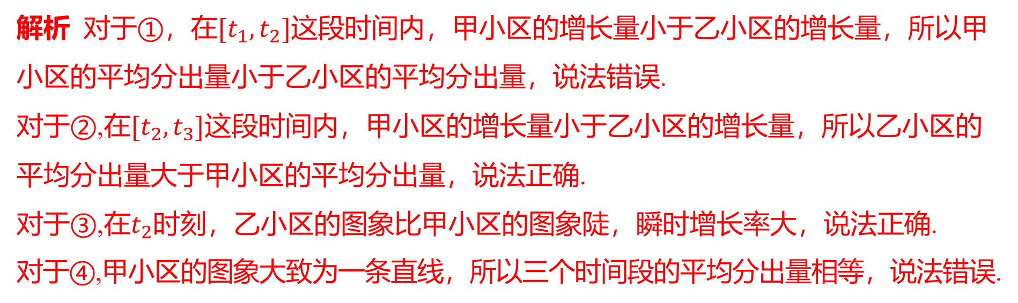
解析 对于①，在$[t_{1},t_{2}]$ 这段时间内，甲小区的增长量小于乙小区的增长量，所以甲
小区的平均分出量小于乙小区的平均分出量，说法错误.
对于②,在$[t_{2},t_{3}]$ 这段时间内，甲小区的增长量小于乙小区的增长量，所以乙小区的
平均分出量大于甲小区的平均分出量，说法正确.
对于③,在$t_{2}$ 时刻，乙小区的图象比甲小区的图象陡，瞬时增长率大，说法正确.
对于④,甲小区的图象大致为一条直线，所以三个时间段的平均分出量相等，说法错误.

Slide 23
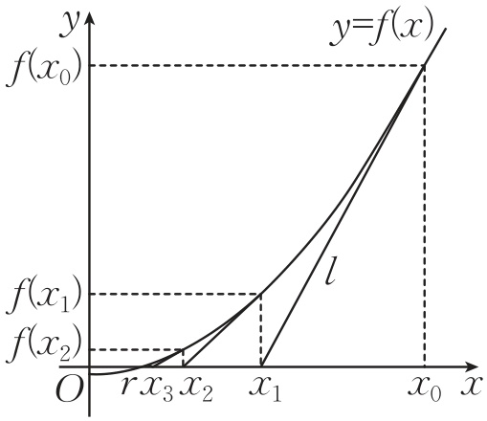
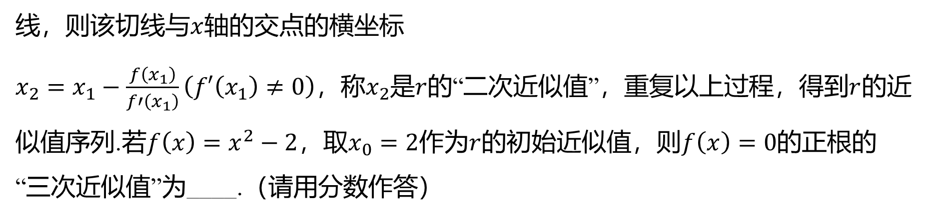

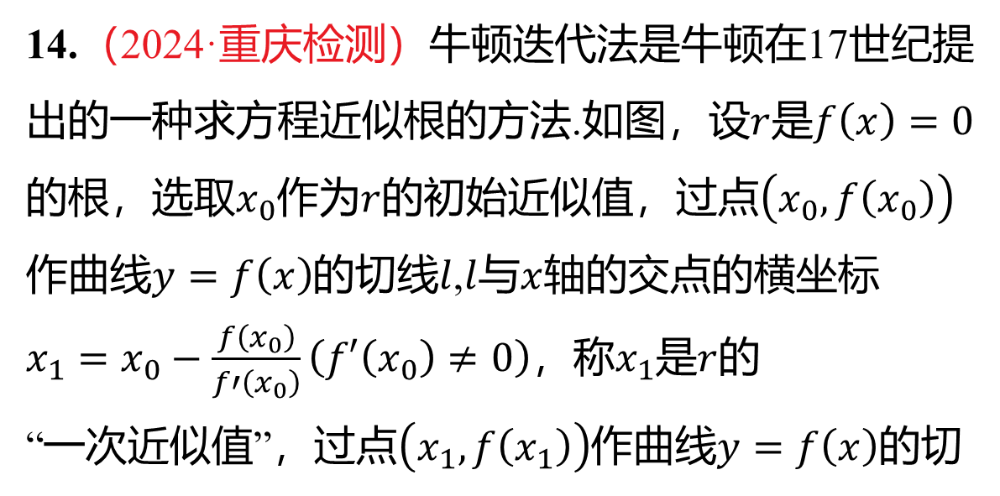
14.（2024·重庆检测）牛顿迭代法是牛顿在17世纪提
出的一种求方程近似根的方法.如图，设$r$是$f\left(x\right)=0$
的根，选取$x_{0}$作为$r$的初始近似值，过点$\left(x_{0},f\left(x_{0}\right)\right)$
作曲线$y=f\left(x\right)$的切线$l$,$l$与$x$ 轴的交点的横坐标
$x_{1}=x_{0}−\frac{f\left(x_{0}\right)}{f′\left(x_{0}\right)}\left(f′\left(x_{0}\right)≠0\right)$，称$x_{1}$是$r$ 的
“一次近似值”，过点$\left(x_{1},f\left(x_{1}\right)\right)$作曲线$y=f\left(x\right)$ 的切
线，则该切线与$x$ 轴的交点的横坐标
$x_{2}=x_{1}−\frac{f\left(x_{1}\right)}{f′\left(x_{1}\right)}\left(f′\left(x_{1}\right)≠0\right)$，称$x_{2}$是$r$的“二次近似值”，重复以上过程，得到$r$ 的近
似值序列.若$f\left(x\right)=x^{2}−2$，取$x_{0}=2$作为$r$的初始近似值，则$f\left(x\right)=0$ 的正根的
“三次近似值”为____.（请用分数作答）
$\frac{577}{408}$

Slide 24
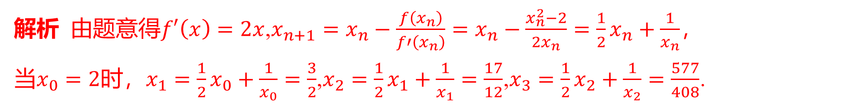
解析 由题意得$f′\left(x\right)=2x$,$x_{n+1}=x_{n}−\frac{f\left(x_{n}\right)}{f′\left(x_{n}\right)}=x_{n}−\frac{x_{n}^{2}−2}{2x_{n}}=\frac{1}{2}x_{n}+\frac{1}{x_{n}}$ ，
当$x_{0}=2$时，$x_{1}=\frac{1}{2}x_{0}+\frac{1}{x_{0}}=\frac{3}{2}$,$x_{2}=\frac{1}{2}x_{1}+\frac{1}{x_{1}}=\frac{17}{12}$,$x_{3}=\frac{1}{2}x_{2}+\frac{1}{x_{2}}=\frac{577}{408}$ .

Slide 25


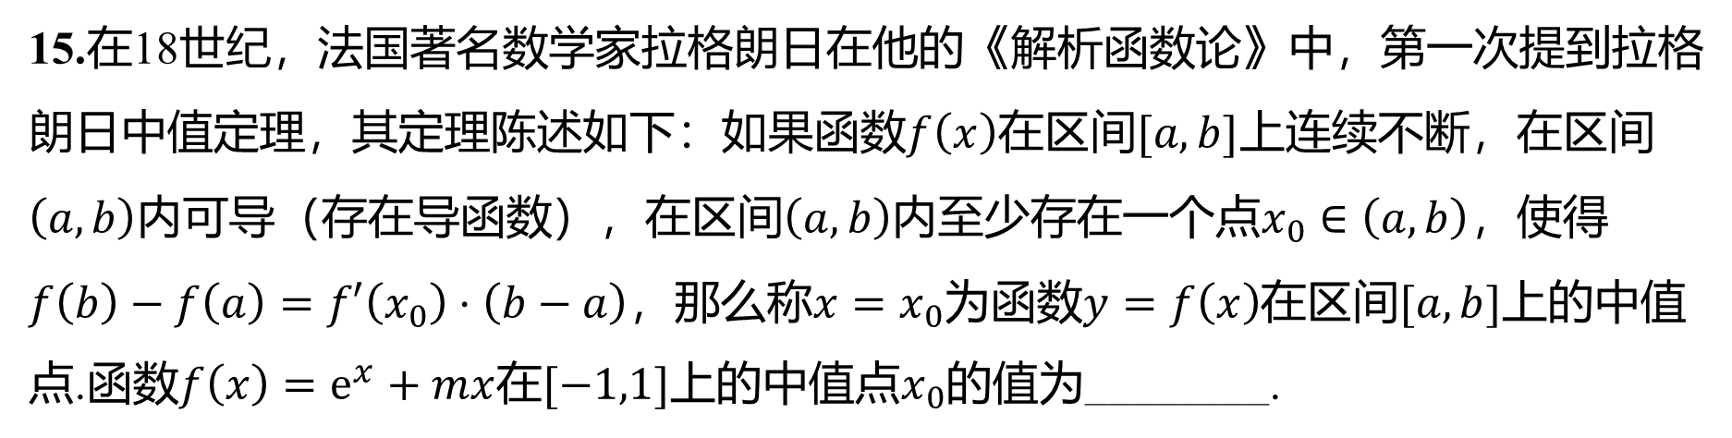
15.在18世纪，法国著名数学家拉格朗日在他的《解析函数论》中，第一次提到拉格
朗日中值定理，其定理陈述如下：如果函数$f\left(x\right)$在区间$[a,b]$ 上连续不断，在区间
$\left(a,b\right)$内可导（存在导函数），在区间$\left(a,b\right)$内至少存在一个点$x_{0}∈\left(a,b\right)$ ，使得
$f\left(b\right)−f\left(a\right)=f′\left(x_{0}\right)⋅\left(b−a\right)$，那么称$x=x_{0}$为函数$y=f\left(x\right)$在区间$[a,b]$ 上的中值
点.函数$f\left(x\right)=e^{x}+mx$在$[−1,1]$上的中值点$x_{0}$ 的值为________.
$ln\frac{e−e^{−1}}{2}$

Slide 26
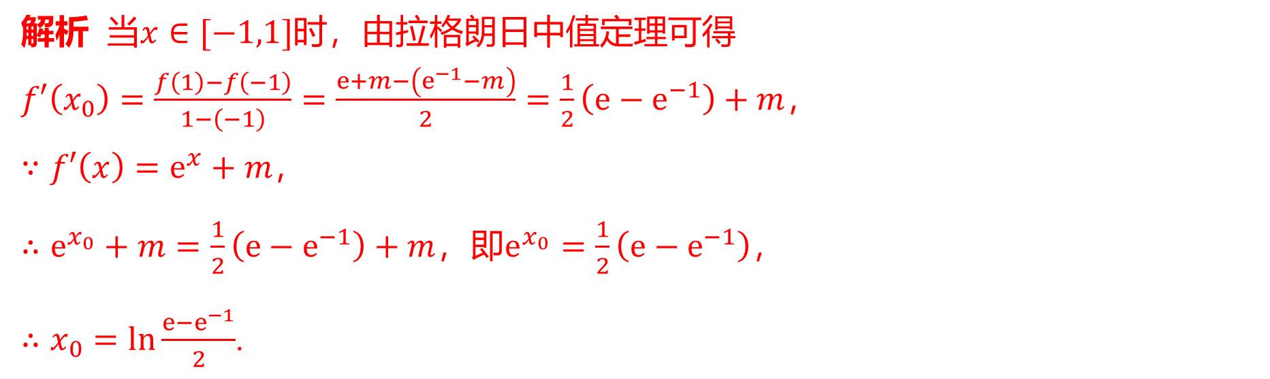
解析 当$x∈[−1,1]$ 时，由拉格朗日中值定理可得
$f′\left(x_{0}\right)=\frac{f\left(1\right)−f\left(−1\right)}{1−\left(−1\right)}=\frac{e+m−\left(e^{−1}−m\right)}{2}=\frac{1}{2}\left(e−e^{−1}\right)+m$ ，
$∵f′\left(x\right)=e^{x}+m$ ，
$∴e^{x_{0}}+m=\frac{1}{2}\left(e−e^{−1}\right)+m$，即$e^{x_{0}}=\frac{1}{2}\left(e−e^{−1}\right)$ ，
$∴x_{0}=ln\frac{e−e^{−1}}{2}$ .

Slide 27
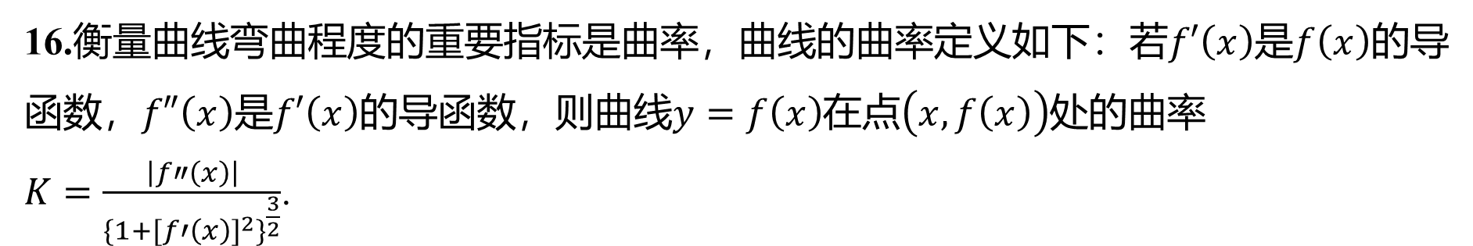
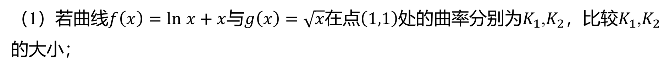
16.衡量曲线弯曲程度的重要指标是曲率，曲线的曲率定义如下：若$f′\left(x\right)$是$f\left(x\right)$ 的导
函数，$f″\left(x\right)$是$f′\left(x\right)$的导函数，则曲线$y=f\left(x\right)$在点$\left(x,f\left(x\right)\right)$ 处的曲率
$K=\frac{\left|f″\left(x\right)\right|}{\{1+{[f′\left(x\right)]}^{2}\}^{\frac{3}{2}}}$ .
（1）若曲线$f\left(x\right)=ln x+x$与$g\left(x\right)=\sqrt{x}$在点$\left(1,1\right)$处的曲率分别为$K_{1}$,$K_{2}$，比较$K_{1}$,$K_{2}$
的大小；
（2）求正弦曲线$h\left(x\right)=sin x\left(x∈R\right)$曲率$K$ 的最大值.

Slide 28
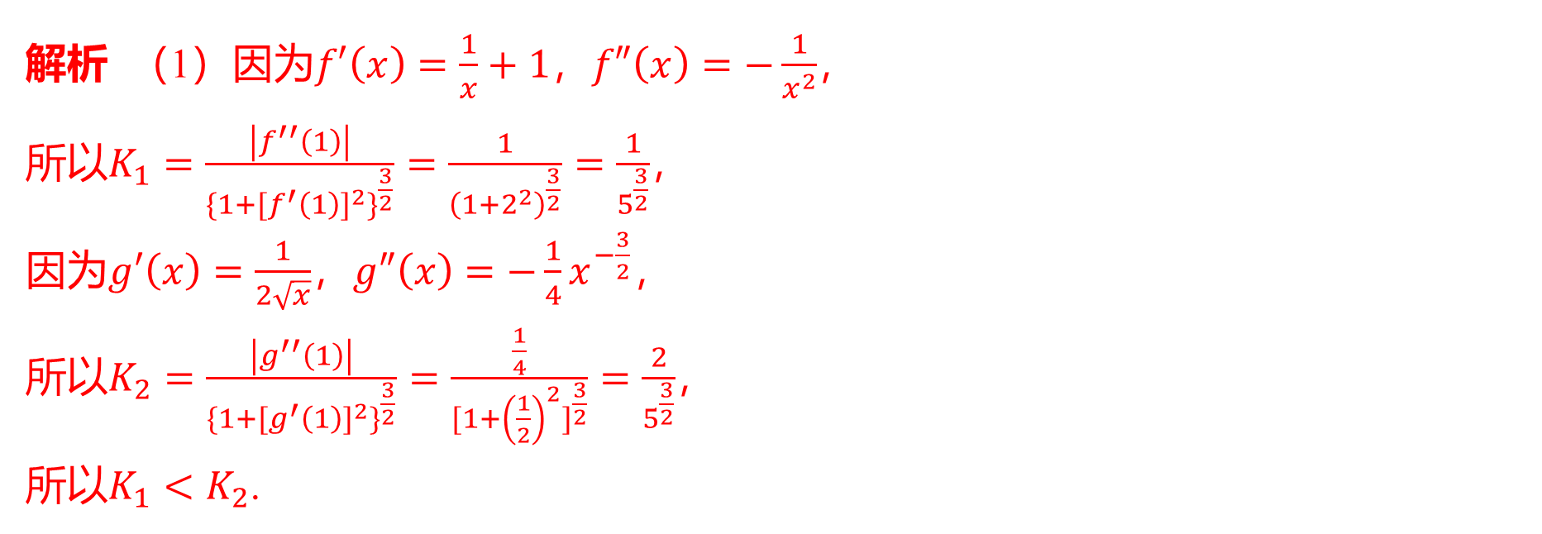
解析 （1）因为$f′\left(x\right)=\frac{1}{x}+1$，$f″\left(x\right)=−\frac{1}{x^{2}}$ ，
所以$K_{1}=\frac{\left|f^{′′}\left(1\right)\right|}{{\{1+{[f^{′}\left(1\right)]}^{2}\}}^{\frac{3}{2}}}=\frac{1}{{\left(1+2^{2}\right)}^{\frac{3}{2}}}=\frac{1}{5^{\frac{3}{2}}}$ ，
因为$g′\left(x\right)=\frac{1}{2\sqrt{x}}$，$g″\left(x\right)=−\frac{1}{4}x^{−\frac{3}{2}}$ ，
所以$K_{2}=\frac{\left|g^{′′}\left(1\right)\right|}{{\{1+{[g^{′}\left(1\right)]}^{2}\}}^{\frac{3}{2}}}=\frac{\frac{1}{4}}{{[1+{\left(\frac{1}{2}\right)}^{2}]}^{\frac{3}{2}}}=\frac{2}{5^{\frac{3}{2}}}$ ，
所以$K_{1}<K_{2}$ .

Slide 29
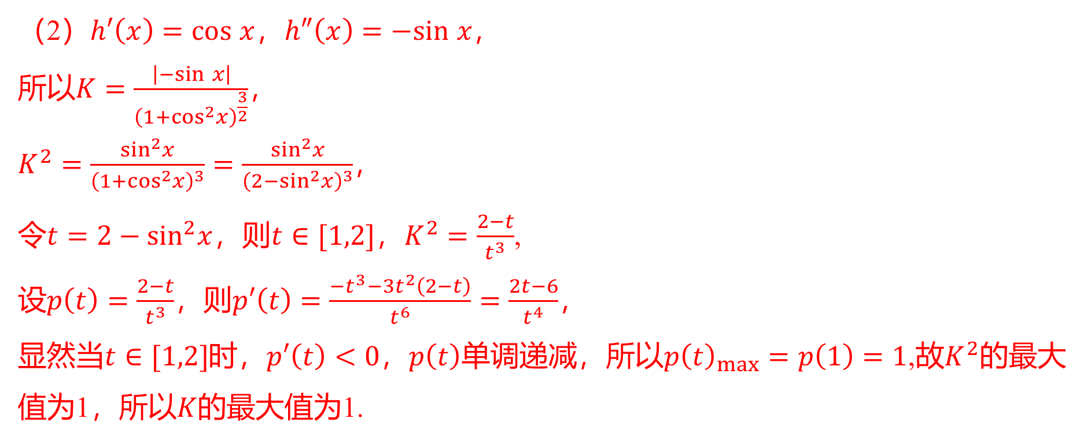
（2）$h′\left(x\right)=cos x$，$h″\left(x\right)=−sin x$ ，
所以$K=\frac{\left|−sin x\right|}{{\left(1+\cos^{2}x\right)}^{\frac{3}{2}}}$ ，
$K^{2}=\frac{\sin^{2}x}{{\left(1+\cos^{2}x\right)}^{3}}=\frac{\sin^{2}x}{{\left(2−\sin^{2}x\right)}^{3}}$ ，
令$t=2−\sin^{2}x$，则$t∈[1,2]$，$K^{2}=\frac{2−t}{t^{3}}$ ,
设$p\left(t\right)=\frac{2−t}{t^{3}}$，则$p′\left(t\right)=\frac{−t^{3}−3t^{2}\left(2−t\right)}{t^{6}}=\frac{2t−6}{t^{4}}$ ，
显然当$t∈[1,2]$时，$p′\left(t\right)<0$，$p\left(t\right)$单调递减，所以$p{\left(t\right)}_{max}=p\left(1\right)=1$,故$K^{2}$ 的最大
值为1，所以$K$ 的最大值为1.

